Slide 1

БЕЛОРУССКИЙ ГОСУДАРСТВЕННЫЙ УНИВЕРСИТЕТ
ФАКУЛЬТЕТ ПРИКЛАДНОЙ МАТЕМАТИКИ И ИНФОРМАТИКИ
Кафедра биомедицинской информатики
Изучение подходов обучения с подкреплением для генерации потенциальных лекарств
Курсовой проект
Благодарного Артёма Андреевича
ФПМИ, БМИ, 3 курс 3 группа
Научный руководитель:
профессор, доктор
физико-математических наук,
Тузиков А.В.
Минск, 2024

Slide 2
Цель проекта:
Изучить подходы обучения с подкреплением для генерации потенциальных лекарств.
Задачи проекта:
Изучить теорию по алгоритмам обучения с подкреплением.
Исследовать платформу REINVENT 4.
Запустить свой эксперимент.
Проанализировать результат.
Минск, 2024

Slide 3
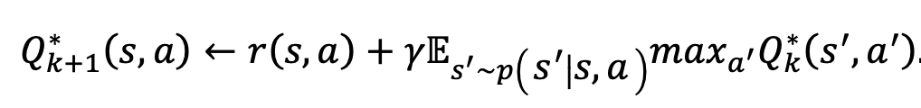
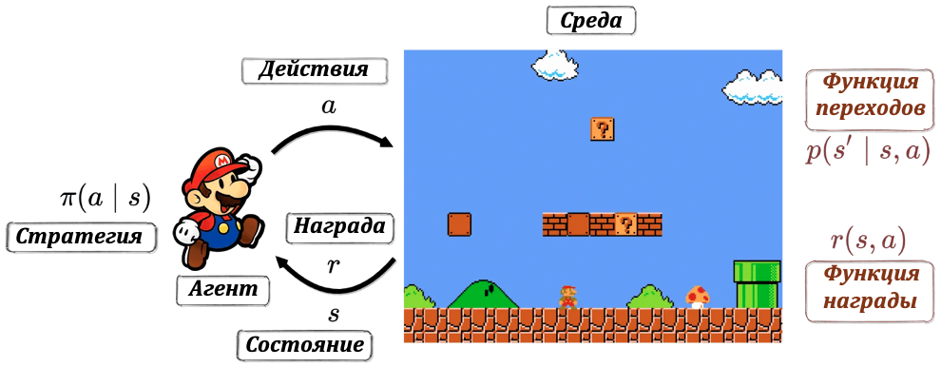
Обучение с подкреплением
Минск, 2024

Slide 4
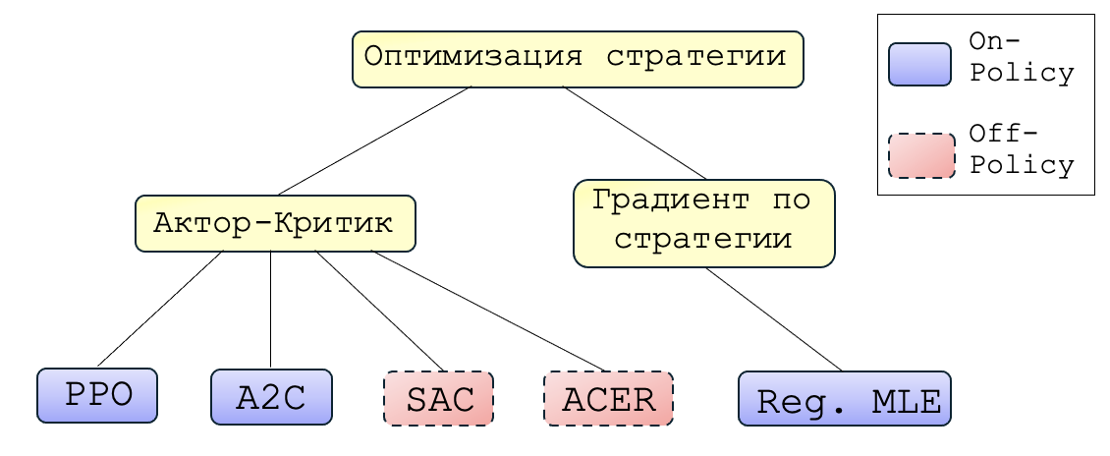
Алгоритмы оптимизации стратегии
Минск, 2024

Slide 5
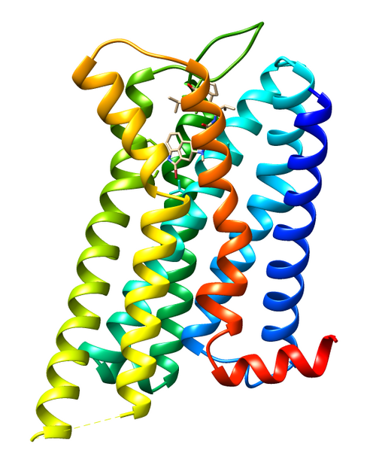
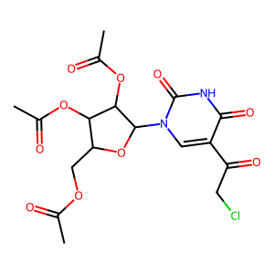
Эксперимент
Дофаминовый рецептор D2
CC(=O)OCC1OC(n2cc(C(=O)CCl)c(=O)
[nH]c2=O)C(OC(C)=O)C1OC(C)=O
Минск, 2024

Slide 6
Спасибо за внимание!
Минск, 2024

